Slide 1
Два государства

Slide 2


Давным-давно было два государства
Можно
Нельзя
Они жили по разным законам.

Slide 3

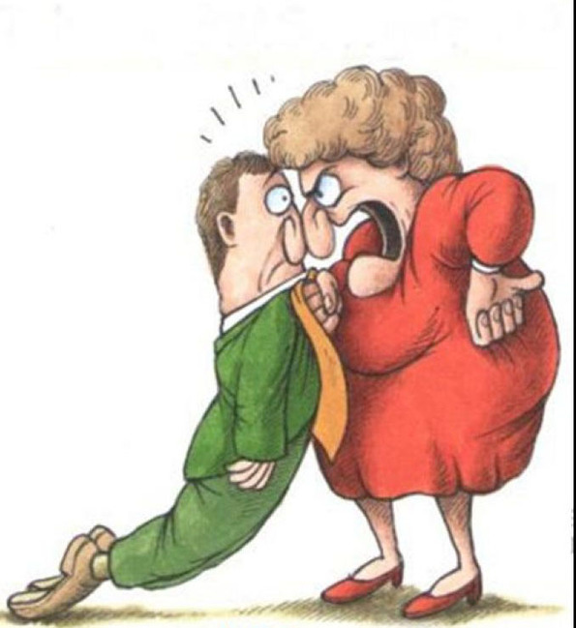
В государстве Можно всё было разрешено:
хочешь воровать – воруй,
хочешь оскорблять – оскорбляй.

Slide 4

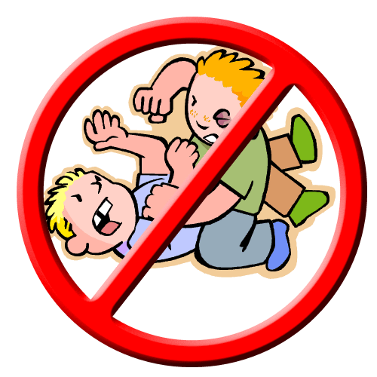
В государстве Нельзя жители жили совсем иначе.
Нельзя грабить
Нельзя грубить и драться

Slide 5
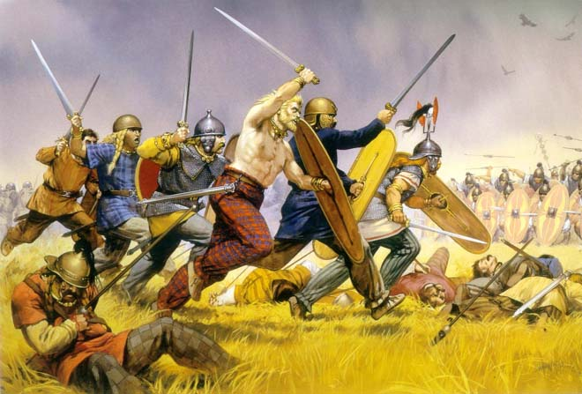
Государства постоянно враждовали между собой.
И вот настал день решающей битвы.

Slide 6
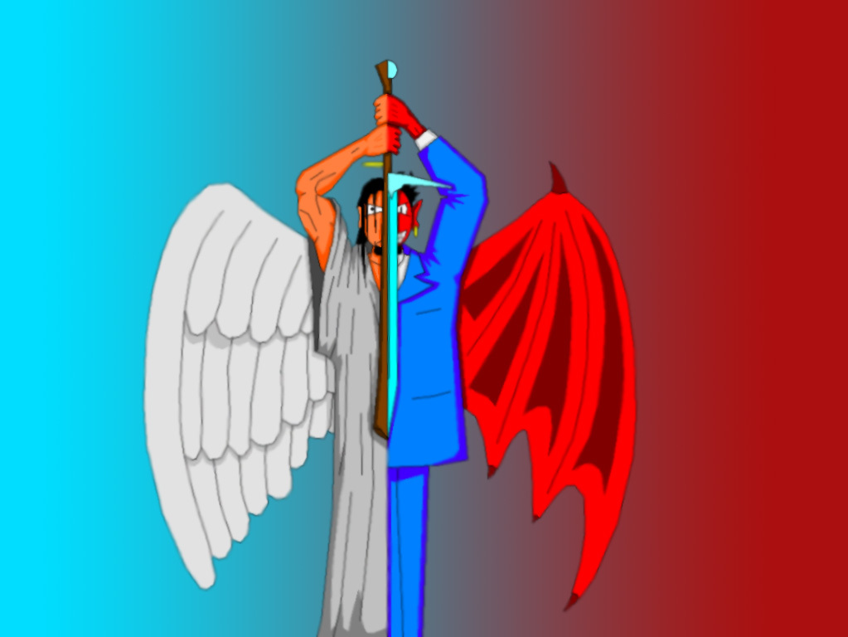
Сражение выиграло войско государства Можно.
Оно захватило половину государства Нельзя.

Slide 7
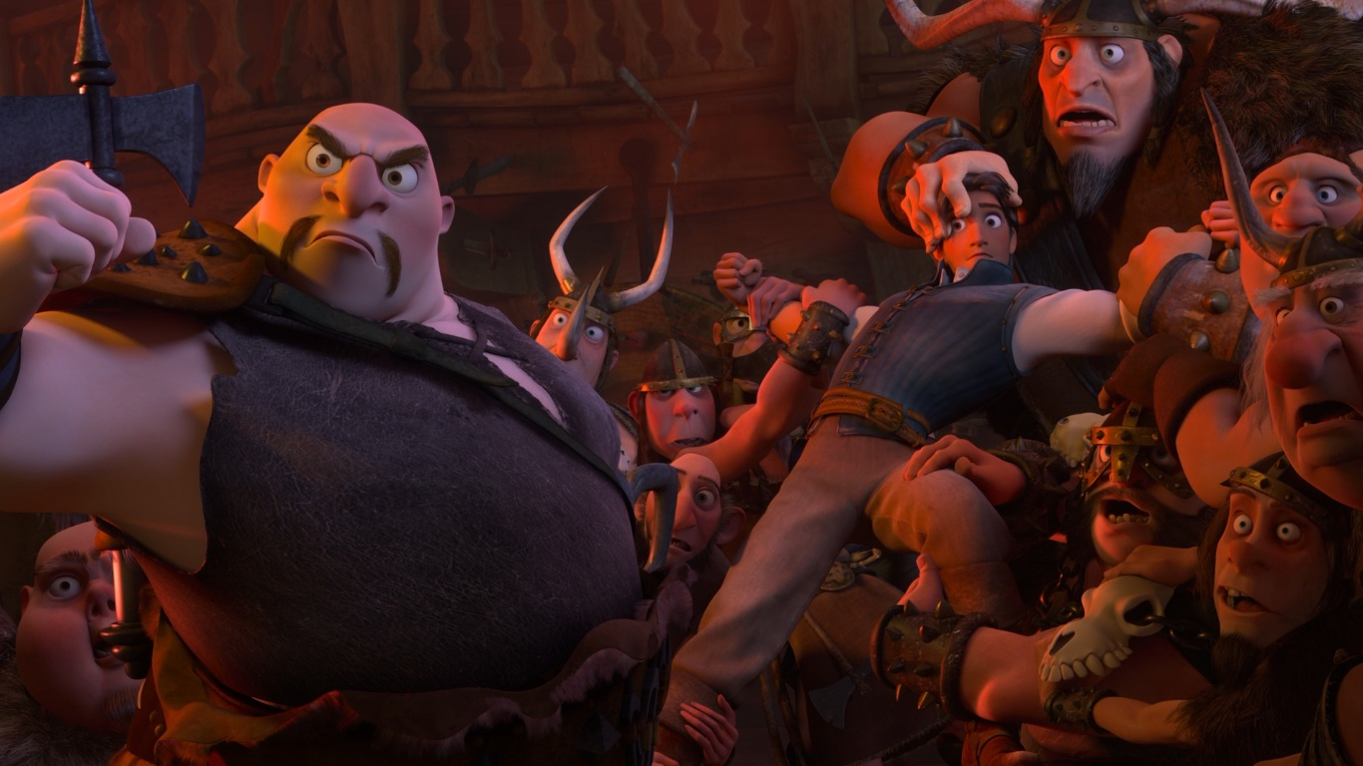
Что тут началось.
В городах и сёлах бывшего государства Нельзя стали воровать, на дорогах хозяйничали разбойники.
Государство Можно пришло в упадок.

Slide 8
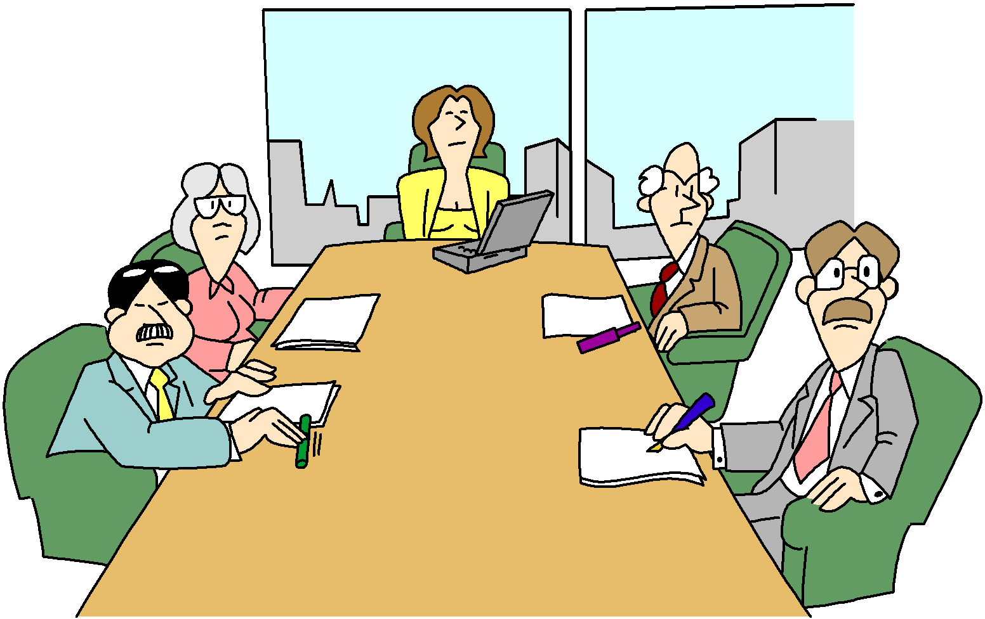
И тогда правители государства Можно
попросили помощи у государства Нельзя.
Долго они совещались…

Slide 9

И пришли к решению объединиться
и создать новое государство Законию

Slide 10
А в главном документе государства
Конституции
правители прописали, что можно делать,
а что нельзя
и какие права,
и обязанности есть
у взрослых и детей.

Slide 11

В государстве установился порядок,
а все жители стали жить счастливо.

Slide 12

Вот так!

